Slide 1
Analyse des besoins clients pour son groupe de pizzerias
client
system
<<système bancaire>>
gérant
livreur
pizzaiolo

Slide 2
Les packages de fonctionnalités
gérant
Gestion et
suivie des
package
commandes
livreur
<<système bancaire>>
Achat de
package
pizzas
pizzaiolo
client

Slide 3
Diagramme de cas d’utilisation :
Chez l’équipe
Consulter une
Gérer les
aide mémoire
transactions
Extends
Consulter les
<<système bancaire>>
Pizzaiolo
ingrédients
Receptionner
restants
et suivre les
commandes
Gérant
Connexion espace
Préparer et
employés
effectuer la
livraison
Livreur

Slide 4
Diagramme de cas d’utilisation :
Chez le client
Cas d'utilisation :
Interface utilisateur
Commander
Choisir
Pizza
mode de
paiement
Saisir
adresse de
Constituer
livraison
un panier
se
connecter
Si client non
Client
inscrit
Extends
Consulter
liste
pizza
S'inscrire
Annuler la
commande
Modiﬁer la
commande

Slide 5
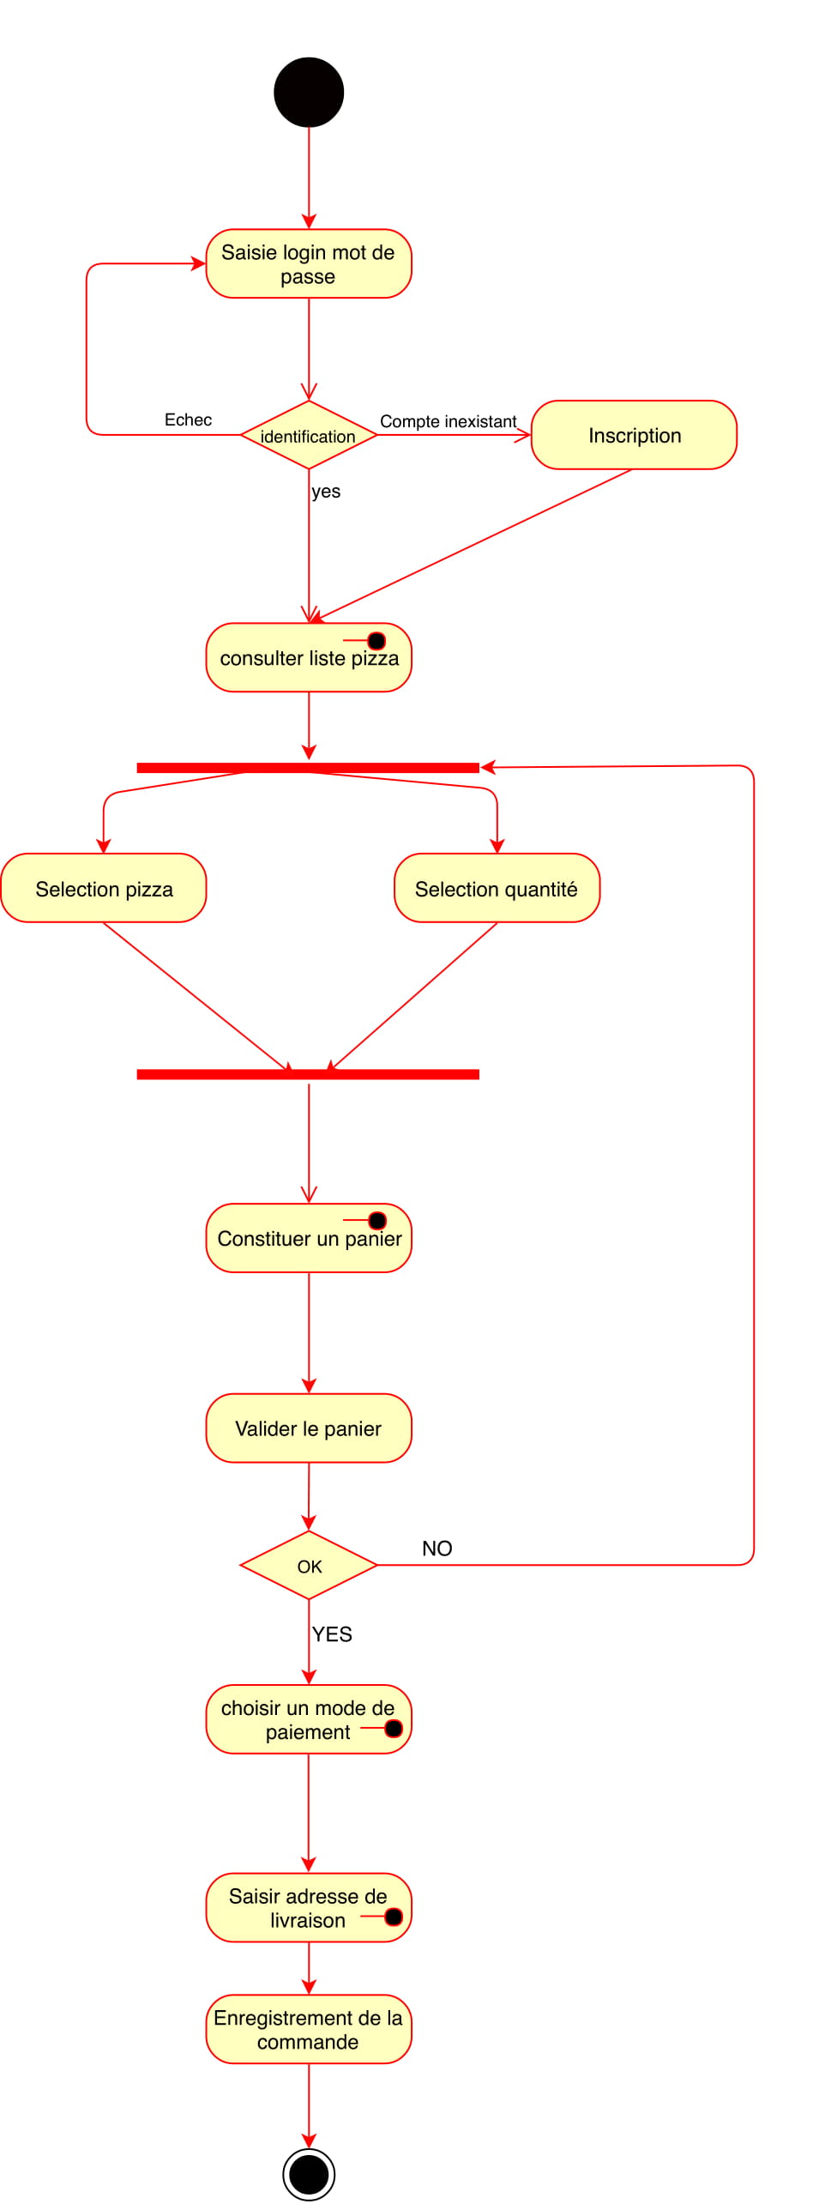
Diagramme de cas d’activités :
Commander une pizza en ligne

Slide 6
Diagramme de cas d’activités :
Préparation d’une pizza
Préparation de la pizza
Pizzaiolo
Système
Afﬁcher les
commandes
Consulter les
enregistrées
commandes
enregistrées
Consulter liste de
pizza
Consulter un aide
mémoire
Mise à jour
commandes prêtes à
Préparation de la
Cocher les pizza
la livraison
pizza
prêtes à la livraison

Slide 7
Diagramme de cas d’activités :
Livraison d’une pizza
Livreur
système
Consultation :
livraisons à effectuer
Afﬁchage des pizzas
Emballage
prêtes
Livrer les pizzas
OK ?
NO
Rapport de situation
YES
Cocher les pizzas
Mise à jour :
livrées
Commande validée
et livrée

